Slide 1



1
취업률 86% 달성비결
지금 공개합니다!
AI·빅데이터·풀스택 취업연계 무료교육 사전설명회
오늘 단 하루!
오늘 수강신청 시
선발 가산점 부여

Slide 2
오늘 단 하루!
오늘 수강신청 시
선발 가산점 부여
어떤 곳 일까요?
| 2023 취업연계교육 사전설명회

Slide 3
오늘 단 하루!
오늘 수강신청 시
선발 가산점 부여
키워드로 알아보는 스마트인재개발원
#전국TOP3 #빅데이터
#인공지능 #풀스택 #전액무료
#취업교육 #연60개과정
| 2023 취업연계교육 사전설명회

Slide 4
오늘 단 하루!
오늘 수강신청 시
선발 가산점 부여
6년간 수료인원
3,000명
| 2023 취업연계교육 사전설명회

Slide 5
오늘 단 하루!
오늘 수강신청 시
선발 가산점 부여
프로젝트 포트폴리오
1,815개
| 2023 취업연계교육 사전설명회

Slide 6
오늘 단 하루!
오늘 수강신청 시
선발 가산점 부여
2021 수료율
95%
| 2023 취업연계교육 사전설명회

Slide 7
오늘 단 하루!
오늘 수강신청 시
선발 가산점 부여
2021 취업률
94%
| 2023 취업연계교육 사전설명회

Slide 8

취업까지 6개월!
어떻게 가능했을까요?
오늘 단 하루!
오늘 수강신청 시
선발 가산점 부여

Slide 9
01.
오늘 단 하루!
오늘 수강신청 시
선발 가산점 부여
완벽히
취업 트렌드를
반영하다!

Slide 10
“왜 배운 사람을 찾을까요?”
기업,
서비스,
제품
디지털
기술
#수익성 #자동화
#신규분야 #성과
#고용창출 등
+
=
오늘 단 하루!
오늘 수강신청 시
선발 가산점 부여
| 2023 취업연계교육 사전설명회

Slide 11

“ 주관기관 ”
2023~2024 광주인공지능사관학교 3~5기를 스마트인재개발원이 운영합니다!
트렌드를 선도할 스마트인재개발원 교육과정에 그 노하우를 그대로 담았습니다!
실전
커리큘럼
운영/취업
노하우
내부 전문
강사진
오늘 단 하루!
오늘 수강신청 시
선발 가산점 부여
| 2023 취업연계교육 사전설명회

Slide 12
“2023 취업 트렌드를 반영한 수업”
프로그래밍(FullStack)
빅데이터
인공지능
IoT
오늘 단 하루!
오늘 수강신청 시
선발 가산점 부여
| 2023 취업연계교육 사전설명회

Slide 13
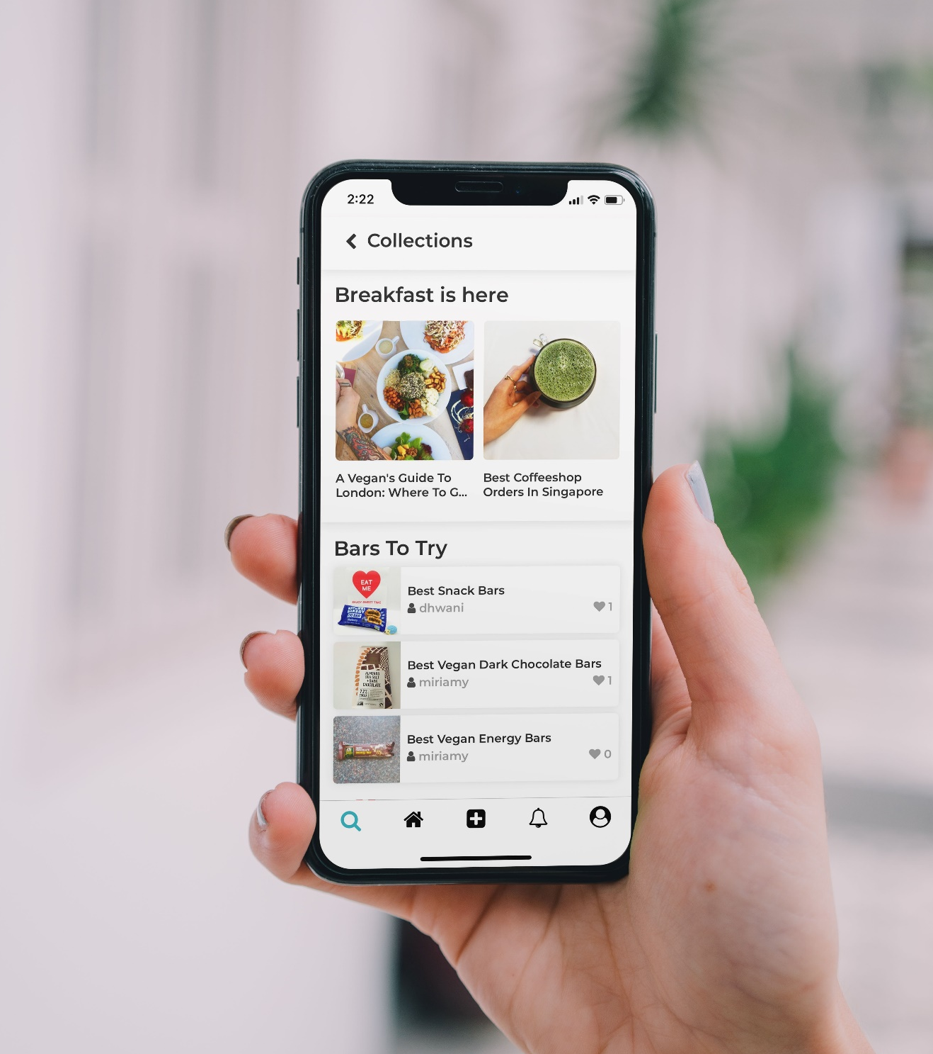

모바일 앱
홈페이지
빅데이터
인공지능
사물인터넷
오늘 단 하루!
오늘 수강신청 시
선발 가산점 부여
+
| 2023 취업연계교육 사전설명회

Slide 14
오늘 단 하루!
오늘 수강신청 시
선발 가산점 부여
여러분들도 ‘배우면’ 만들어낼 수 있고,
“실무에서 활용할 수 있습니다!”
| 2023 취업연계교육 사전설명회

Slide 15
“나도, 우리도
할 수 있습니다!”
수강생 중
비전공자 비율
70%
전공자
30%
오늘 단 하루!
오늘 수강신청 시
선발 가산점 부여
| 2023 취업연계교육 사전설명회

Slide 16
“컴공 나온 전공자이지만, 제가 회사에 개발자로
입사해서 잘 할 수 있을지 모르겠어요.”
“합격률을 높일 수 있는 개발 프로젝트포트폴리오를 만들고 싶어요!”
이런 분들이
수강하면 좋아요!
“비전공자이지만 전망이 좋은
개발자 취업에 관심이 있어요!”
“무료로 코딩교육을 받고
취업기회까지 얻고 싶어요!”
“코딩에 관심이 생겨 제대로
개발을 배우고 싶어요!”

Slide 17
02.
개강부터
취업까지
완벽한 케어!
오늘 단 하루!
오늘 수강신청 시
선발 가산점 부여

Slide 18

“다년간 연구한 실무중심 커리큘럼”
Lv. 1 – 기초 역량강화
Lv. 2 – 핵심 역량강화
Lv. 3 – 실전 역량강화
10/26 단 하루!
오늘 수강신청 시
선발 가산점 부여
| 2023 취업연계교육 사전설명회

Slide 19

“담임제도와 탄탄한 내부강사진!”
1 .수준 별 수강생 관리 (보충수업)
2. 맞춤형 커리큘럼 설계/관리
3. 1:1 진로상담, 취업~고용유지 관리
4. 분야 별 연구원 상주 (1:1 지도)
5. 내부 및 기업 스터디 지도/운영
6. 지속적인 강사 역량 강화 (연구개발부)
오늘 단 하루!
오늘 수강신청 시
선발 가산점 부여
| 2023 취업연계교육 사전설명회

Slide 20
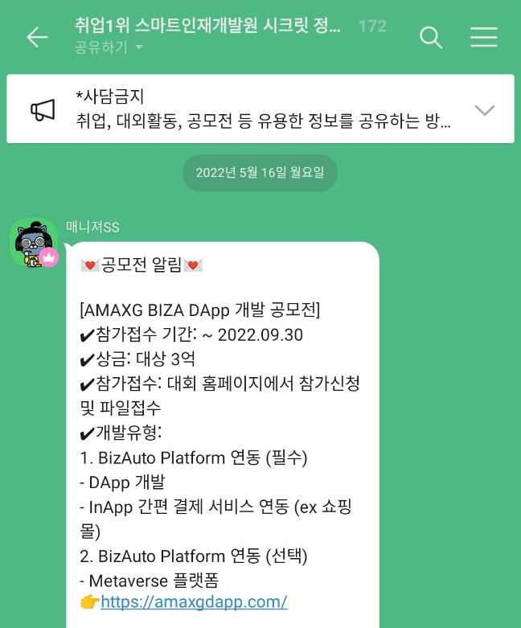
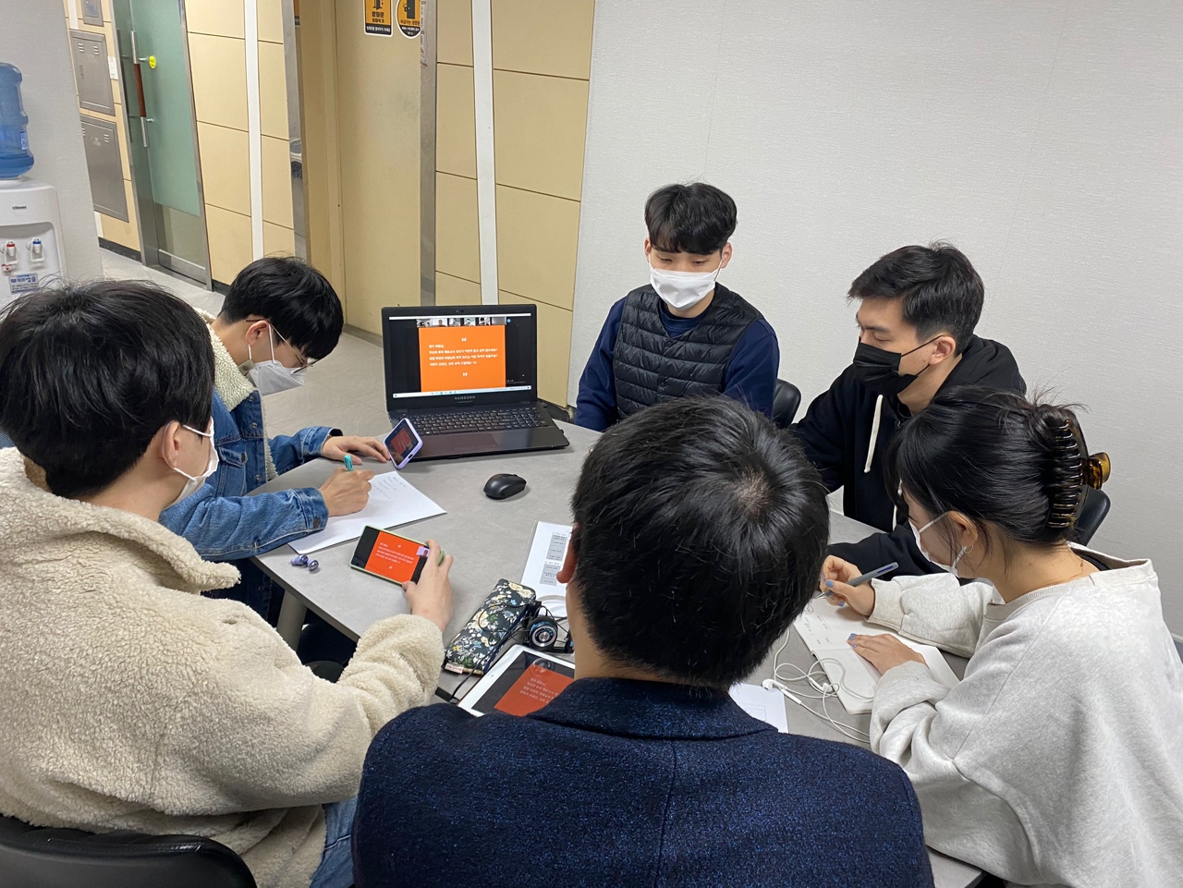
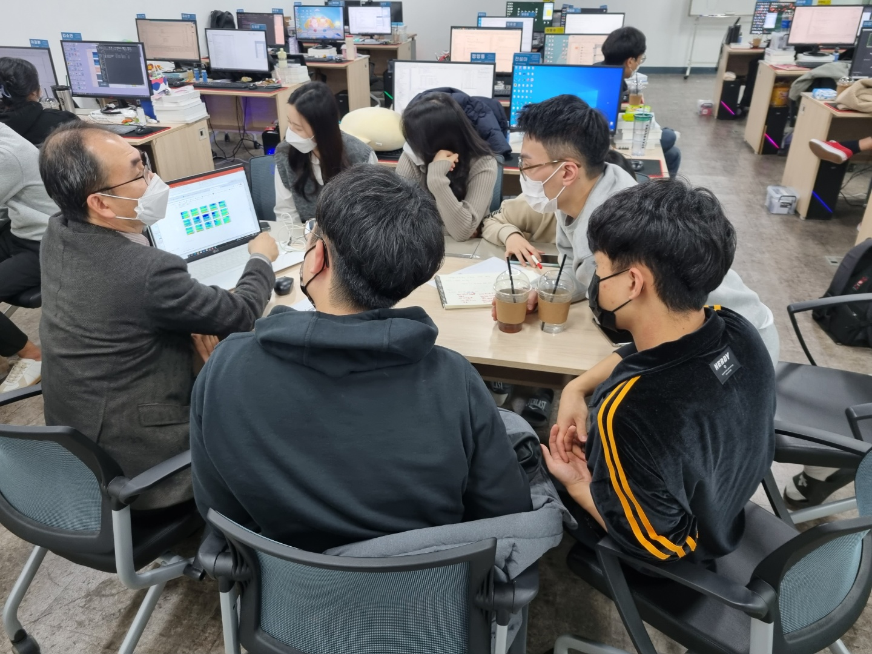
“공모전/프로젝트 멘토링”
공모전/취업정보 알림
프로젝트/공모전 전문가 멘토링
오늘 단 하루!
오늘 수강신청 시
선발 가산점 부여

Slide 21
“단계별 고퀄리티 포트폴리오 제작!”
1차 Mini
프로젝트
2차 핵심
프로젝트
3차 최종
프로젝트
프로젝트 결과물
= 포트폴리오
프로젝트 결과물
= 포트폴리오
프로젝트 결과물
= 포트폴리오
오늘 단 하루!
오늘 수강신청 시
선발 가산점 부여
| 2023 취업연계교육 사전설명회

Slide 22

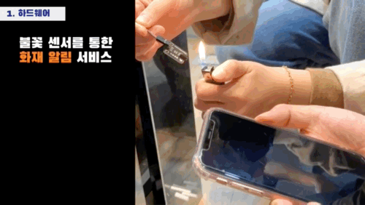
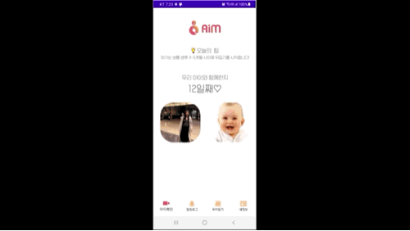

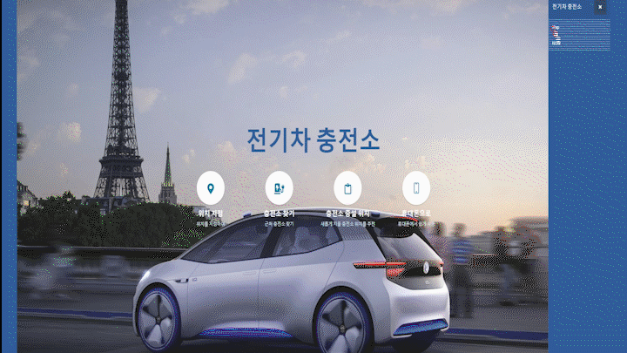

“단계별 고퀄리티 포트폴리오 제작!”
기초 미니 프로젝트
핵심융합 프로젝트
최종융합 프로젝트

Slide 23
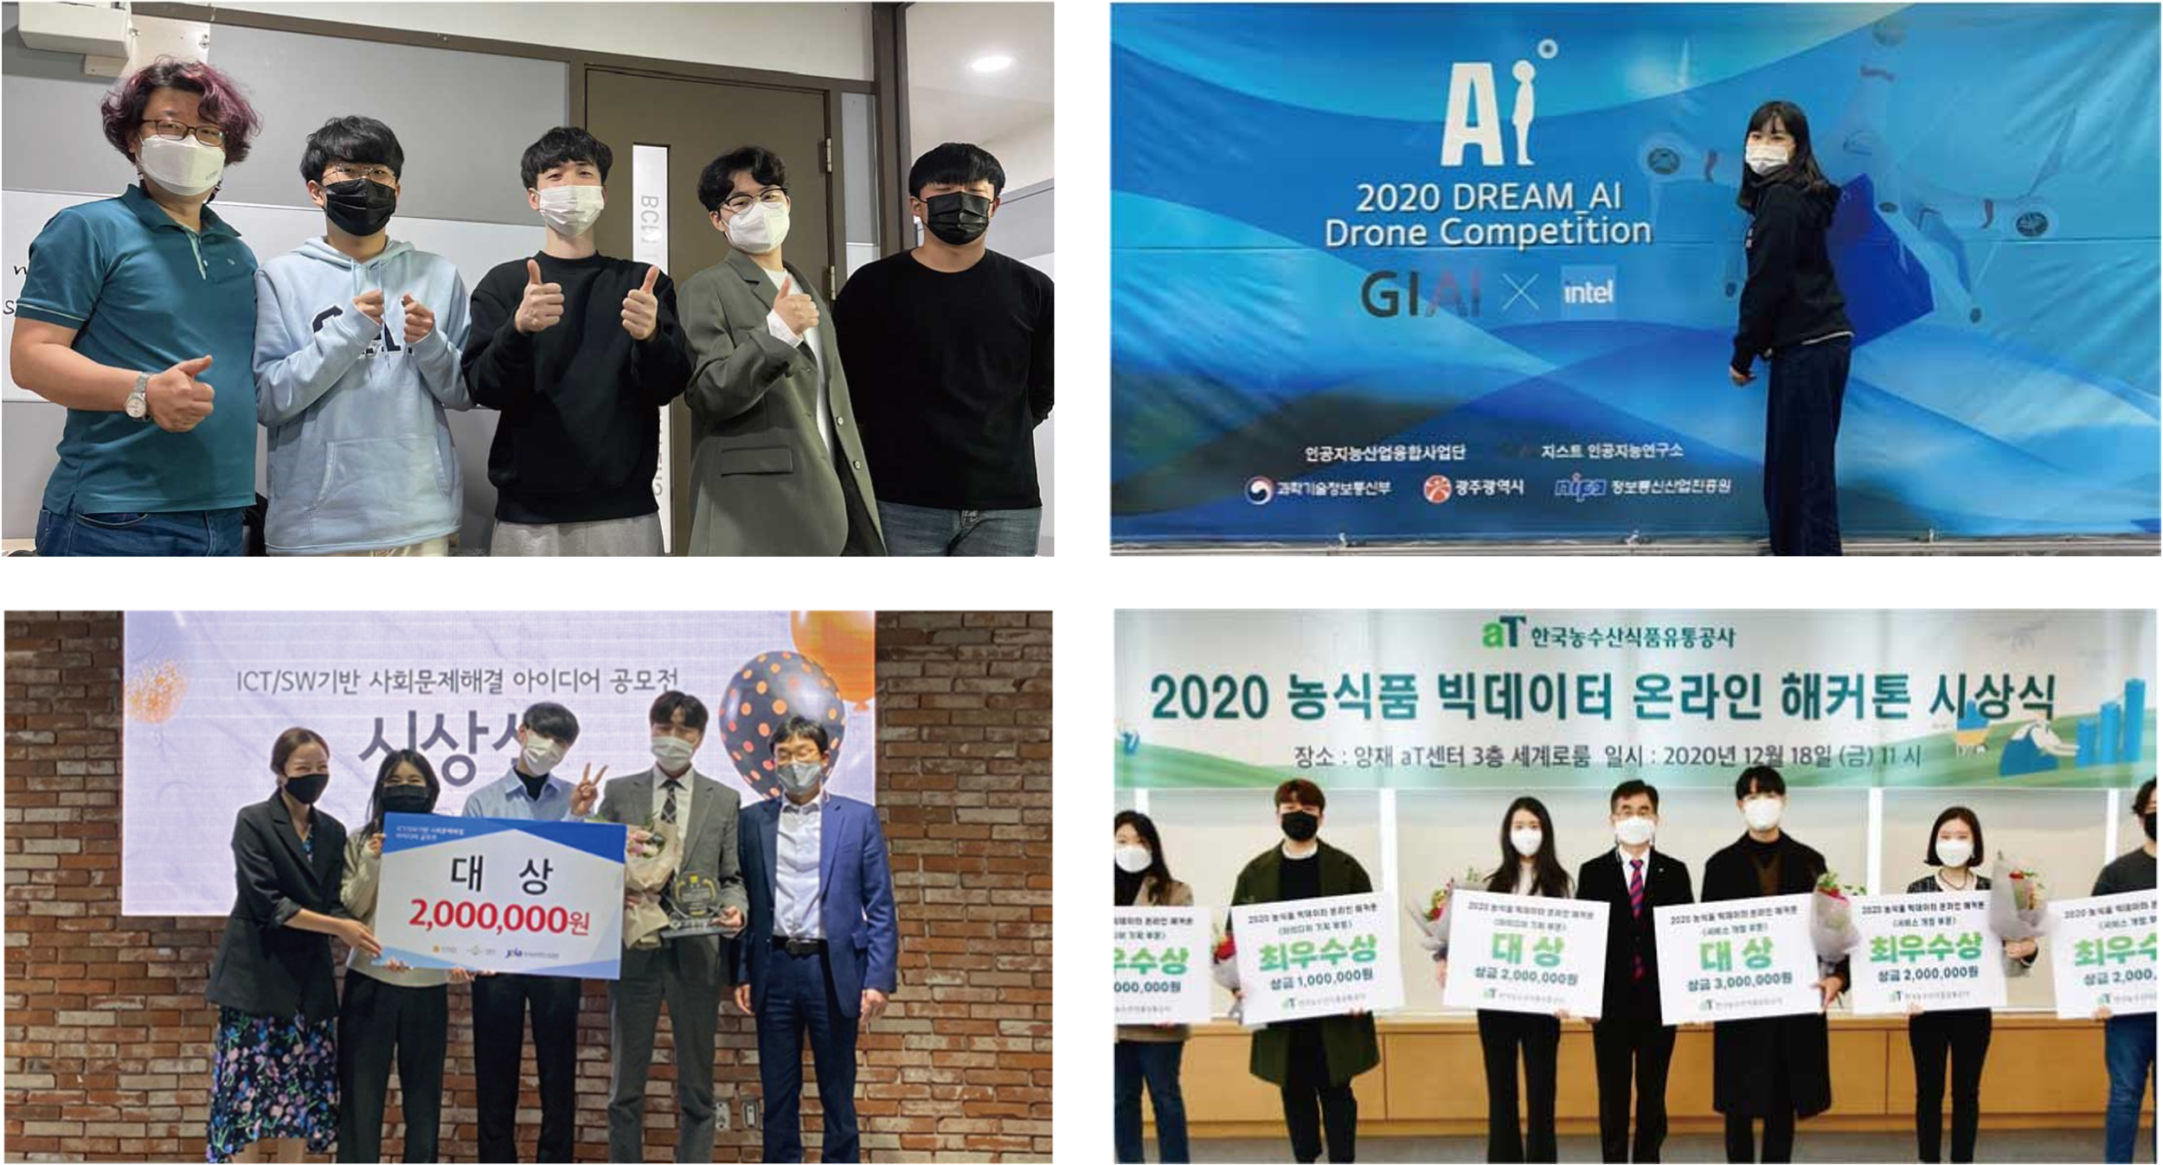
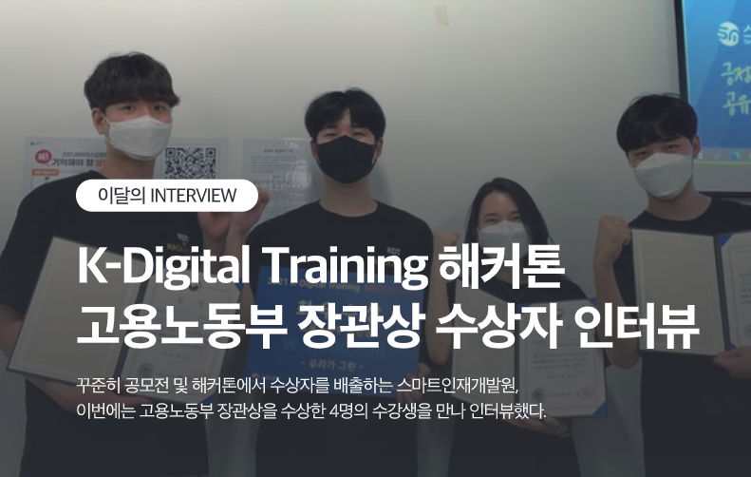
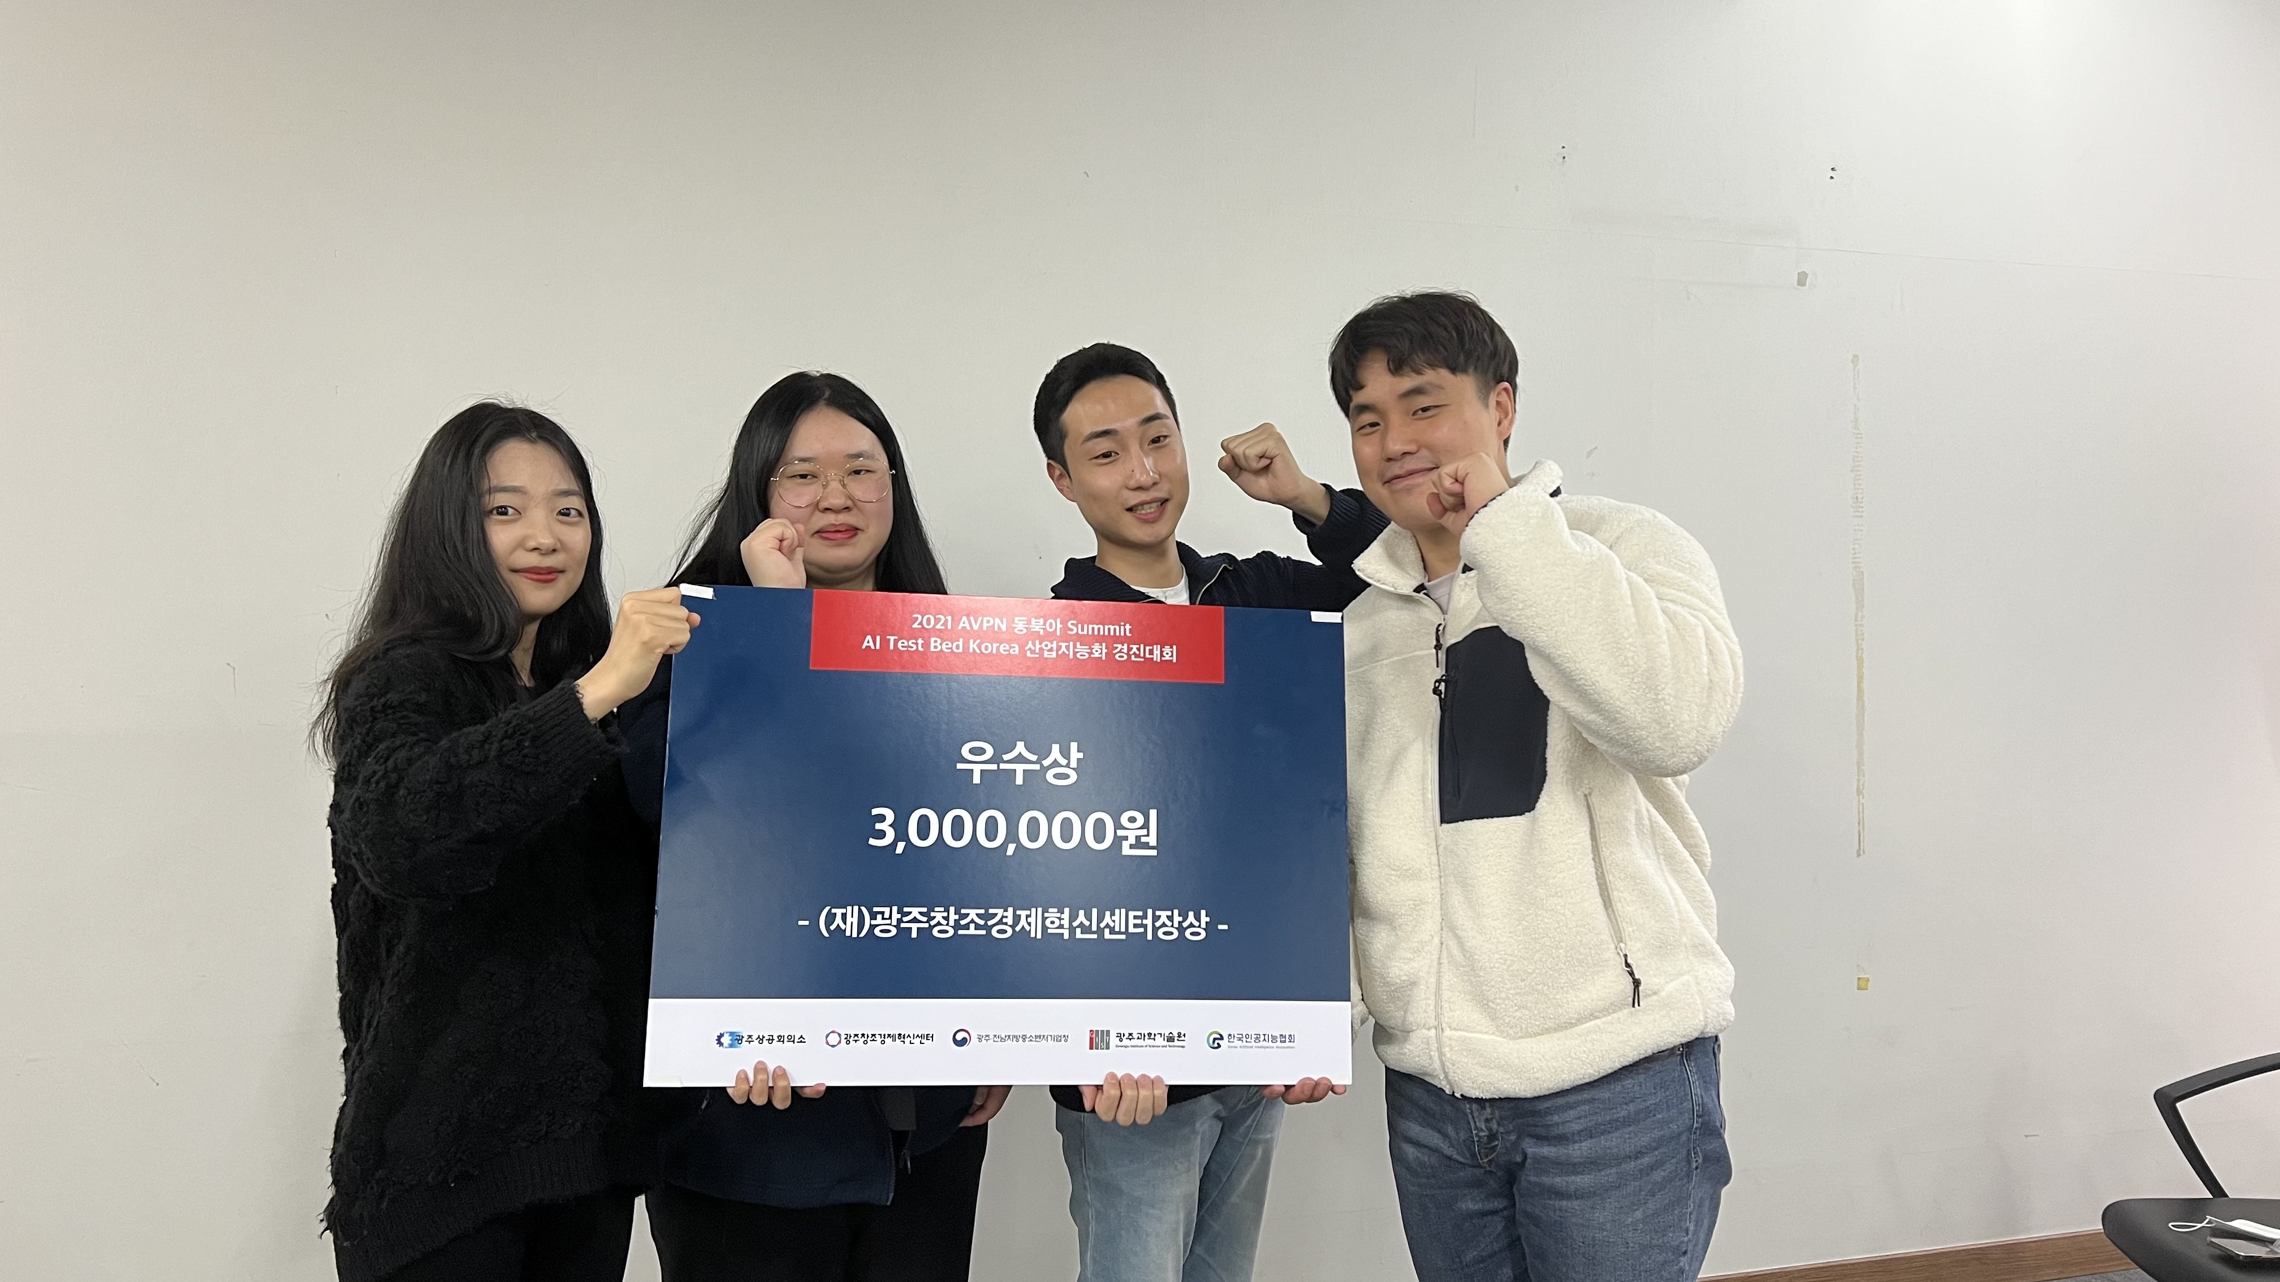
“각종 공모전 참여 및 수상”
오늘 단 하루!
오늘 수강신청 시
선발 가산점 부여
[최우수상] 광주광역시 공공데이터
활용 창업경진대회
[우수상] 청년 START UP
IDEA 공모전
[장관상] 고용노동부
K-Digital Training 해커톤
[대상] 농식품 빅데이터
온라인 해커톤
[대상] ICT/SW기반 사회문제
해결 아이디어 공모전
[우수상] AVPN Summit
AI Test Bed Korea 경진대회

Slide 24
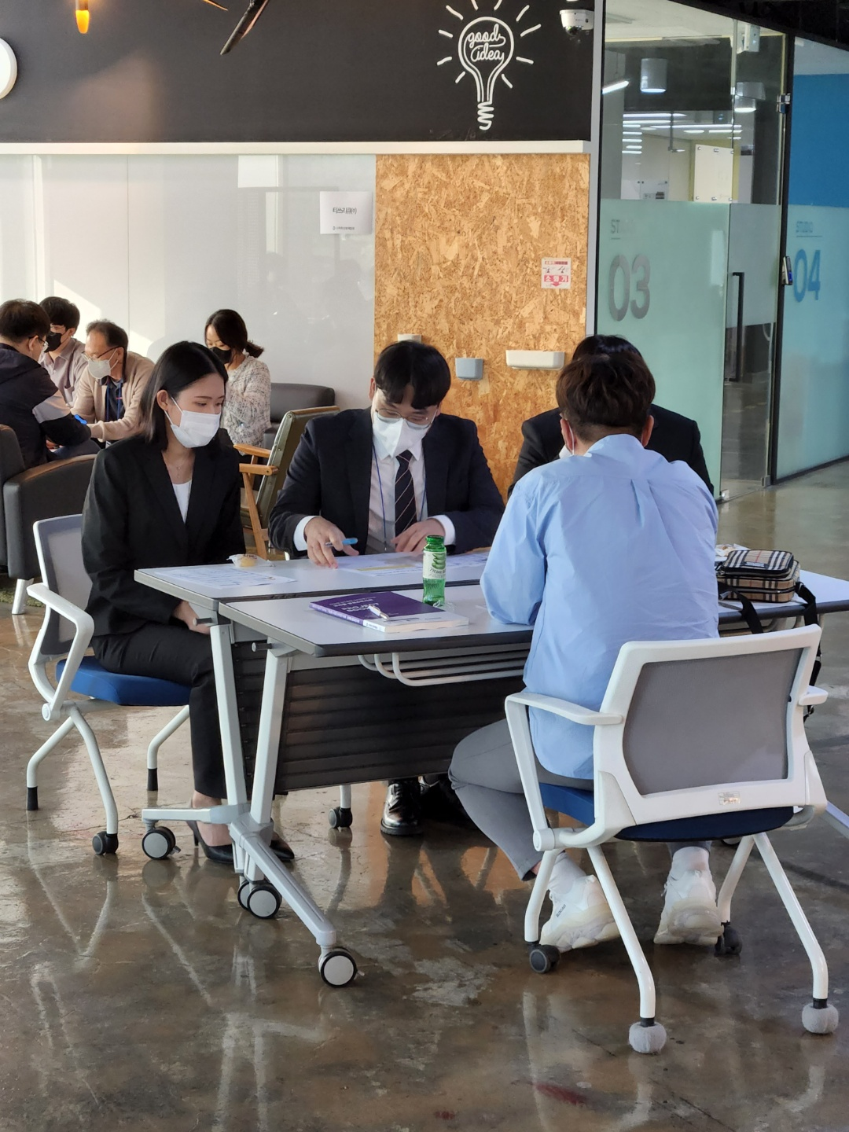

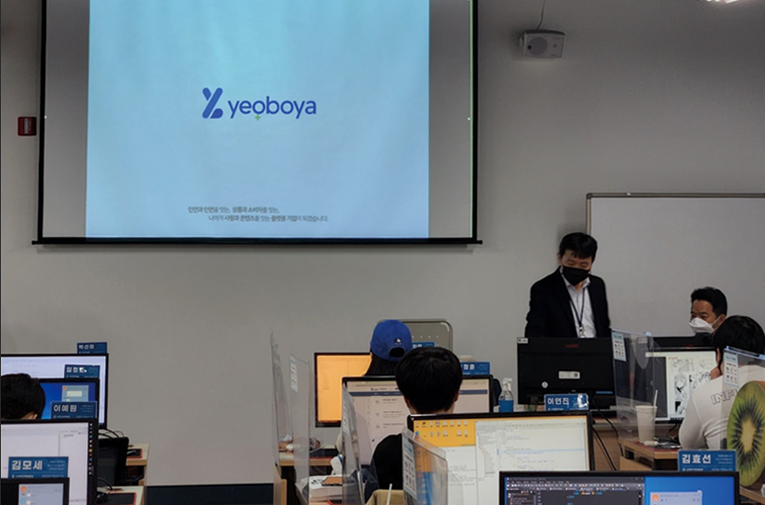
“맞춤형 취업역량강화 프로그램”
이력서/자소서 컨설팅
모의면접
협약기업 채용설명회
오늘 단 하루!
오늘 수강신청 시
선발 가산점 부여
| 2023 취업연계교육 사전설명회

Slide 25

“여러분의 취업의 폭이 넓어집니다”
내 전공
+
데이터
분석가
서비스
기획자
…
전공
IT기술
운영자
개발자
마케터
연구원
오늘 단 하루!
오늘 수강신청 시
선발 가산점 부여

Slide 26

“수료 후, 1:1 맞춤형 취업연계!”
희망직무
채용기업
취업
오늘 단 하루!
오늘 수강신청 시
선발 가산점 부여
| 2023 취업연계교육 사전설명회

Slide 27
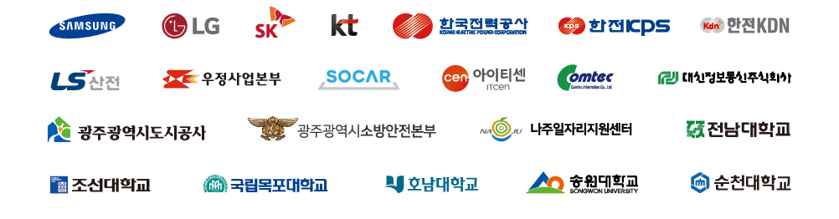




























































































“지금도 발굴합니다, 신규협력기업!”
300여개 협력기업
2020~22 신규협약기업 150여개
오늘 단 하루!
오늘 수강신청 시
선발 가산점 부여
| 2023 취업연계교육 사전설명회

Slide 28
03.
너무나도
완벽한
수강혜택!
오늘 단 하루!
오늘 수강신청 시
선발 가산점 부여

Slide 29

교육비 전액무료!
+ 교재비 / 실습 및 프로젝트 재료비도!
오늘 단 하루!
오늘 수강신청 시
선발 가산점 부여
| 2023 취업연계교육 사전설명회
Notes:
집 배경

Slide 30
+ 수당 지급까지!
매월 최대 ￦800,000 지원!
국민취업지원제도 1유형 + 훈련수당
오늘 단 하루!
오늘 수강신청 시
선발 가산점 부여
| 2023 취업연계교육 사전설명회

Slide 31

IT필수 자격증 취득지원
#정보처리기사 #빅데이터분석기사 #SQLD자격증
오늘 단 하루!
오늘 수강신청 시
선발 가산점 부여
| 2023 취업연계교육 사전설명회

Slide 32


현직 대기업 특강
오늘 단 하루!
오늘 수강신청 시
선발 가산점 부여
| 2023 취업연계교육 사전설명회

Slide 33
04.
모집 중인 과정
선발/지원절차
오늘 단 하루!
오늘 수강신청 시
선발 가산점 부여

Slide 34
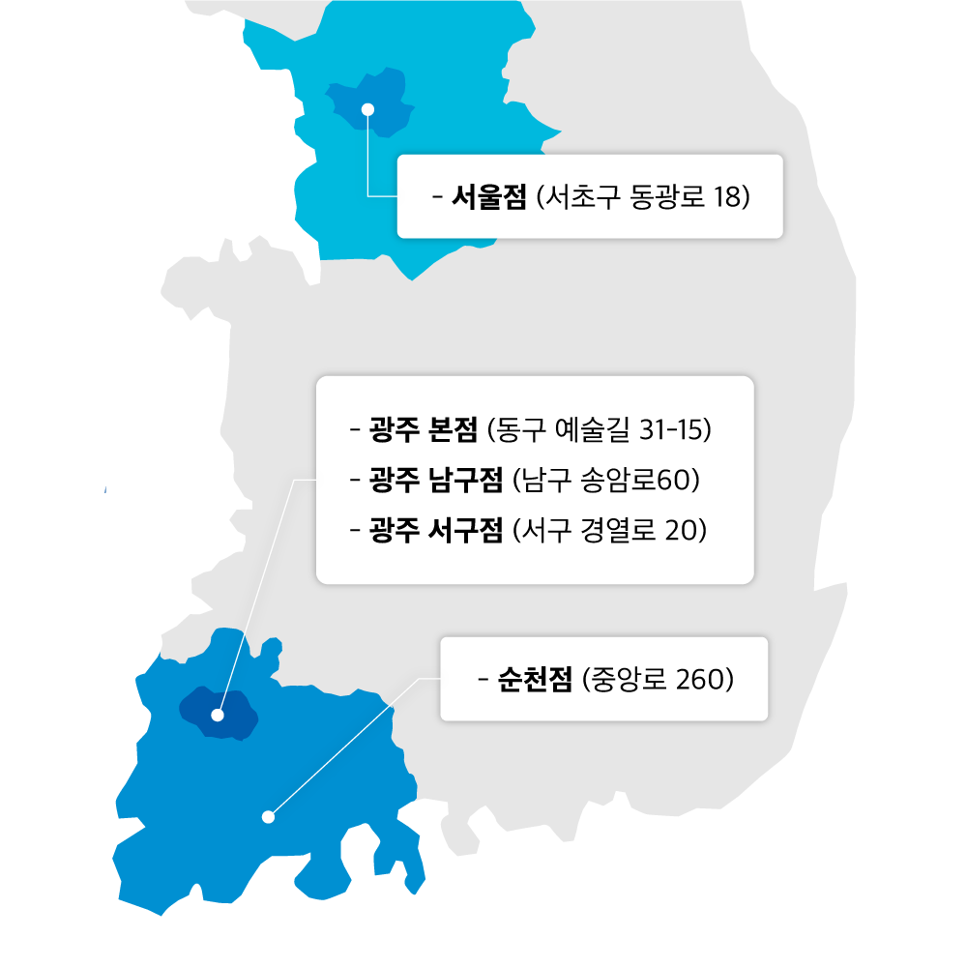
서울/광주/순천 5개
캠퍼스 운영
광주본점
광주 동구 예술길 31-15 3,4,7층
광주남구점
광주 남구 송암로 60 2층
광주서구점
광주 서구 경열로 20 3~4층
순천점
전남 순천시 중앙로 260 5층
서울점
서울시 성동구 성수일로 99 1201호
오늘 단 하루!
오늘 수강신청 시
선발 가산점 부여

Slide 35
“수강을 원한다면? 먼저 신청하세요!”
교육대상
1. 내일배움카드 발급이 가능한 자
2. 대학 재학생 : 잔여학점 없이 졸업까지 4학기 이하로 남은 학생
(4년제 – 3학년 1학기부터, 2년제 – 1학년 1학기부터)
3. 휴학생, 고졸, 대학(원)생, 대학(원) 졸업자
오늘 단 하루!
오늘 수강신청 시
선발 가산점 부여
| 2023 취업연계교육 사전설명회

Slide 36
“아직 재학 중이라 망설이시나요?”
“총 8학기 중 1학기만 투자하시면 인생이 바뀔 수 있습니다!”
5학기
휴학
2학기
1학기
#내전공과융합 #커리어전환 #취업분야대폭확대
오늘 단 하루!
오늘 수강신청 시
선발 가산점 부여
| 2023 취업연계교육 사전설명회

Slide 37

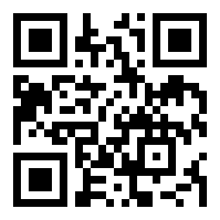

“스마트인재개발원이 더 궁금하다면?”
자세히 보기
네이버에 ‘스마트인재개발원’을 검색하세요.
다른 수강생의 작품과 후기가 궁금하다면?
오늘 단 하루!
오늘 수강신청 시
선발 가산점 부여
| 2023 취업연계교육 사전설명회

Slide 38
1
지금 바로 수강신청하세요!
5개월이면 인생이 바뀝니다!
AI·빅데이터·풀스택 취업연계 무료교육 사전설명회
2023.10.27.(목)
오늘 단 하루!
오늘 수강신청 시
선발 가산점 부여

